Slide 1
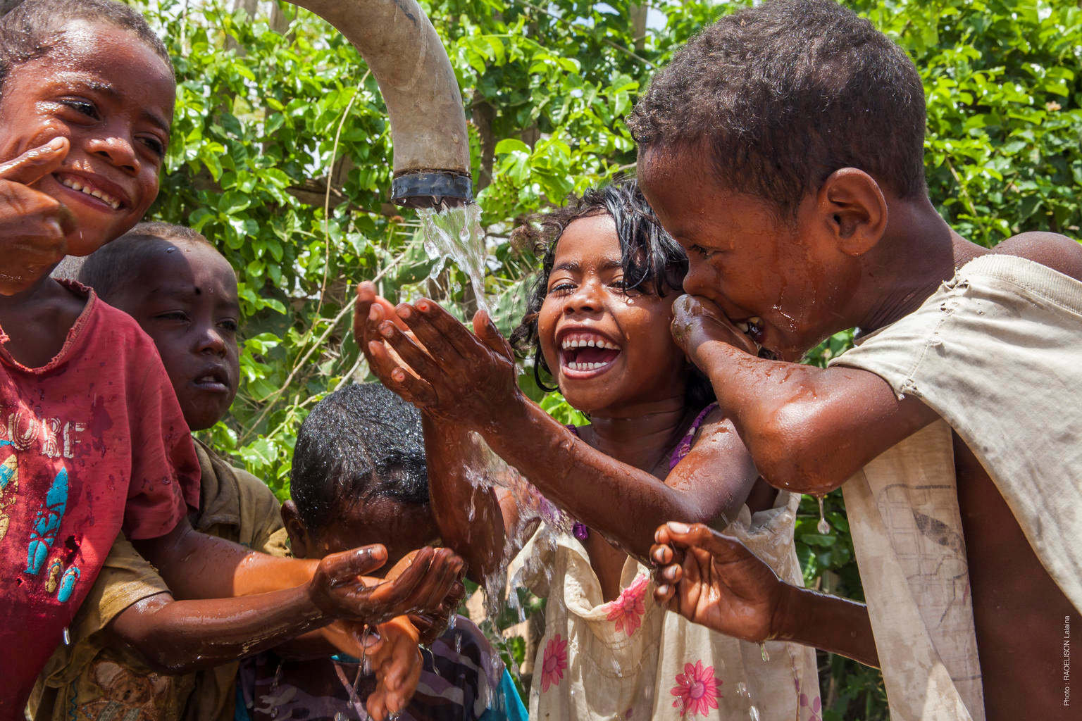

Als Business Buddie van UNICEF steunen wij Klimaatslimme dorpen in Madagaskar

Slide 2
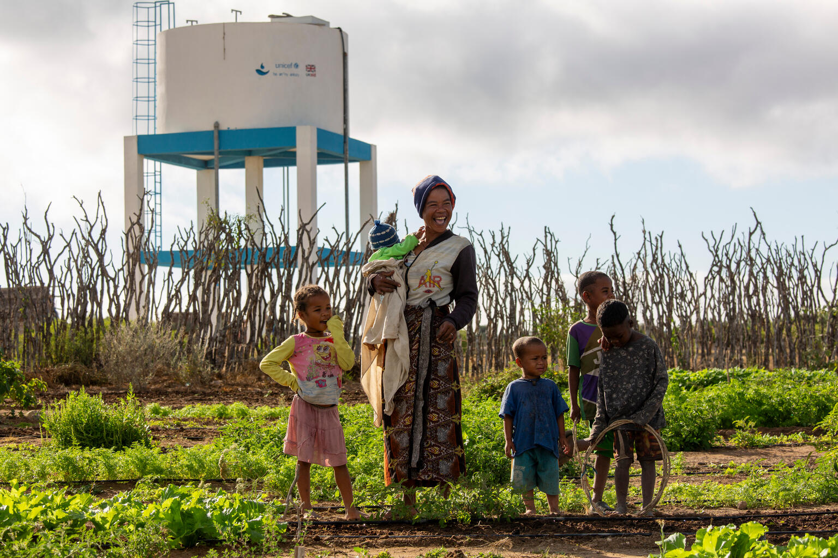
Een groene en kansrijke toekomst
Samen werken we aan:
Schoon water en eco-toiletten voor 20 dorpen
Duurzame voorzieningen voor (zonne)energie
Kennis over klimaatveranderingen vergroten

Slide 3
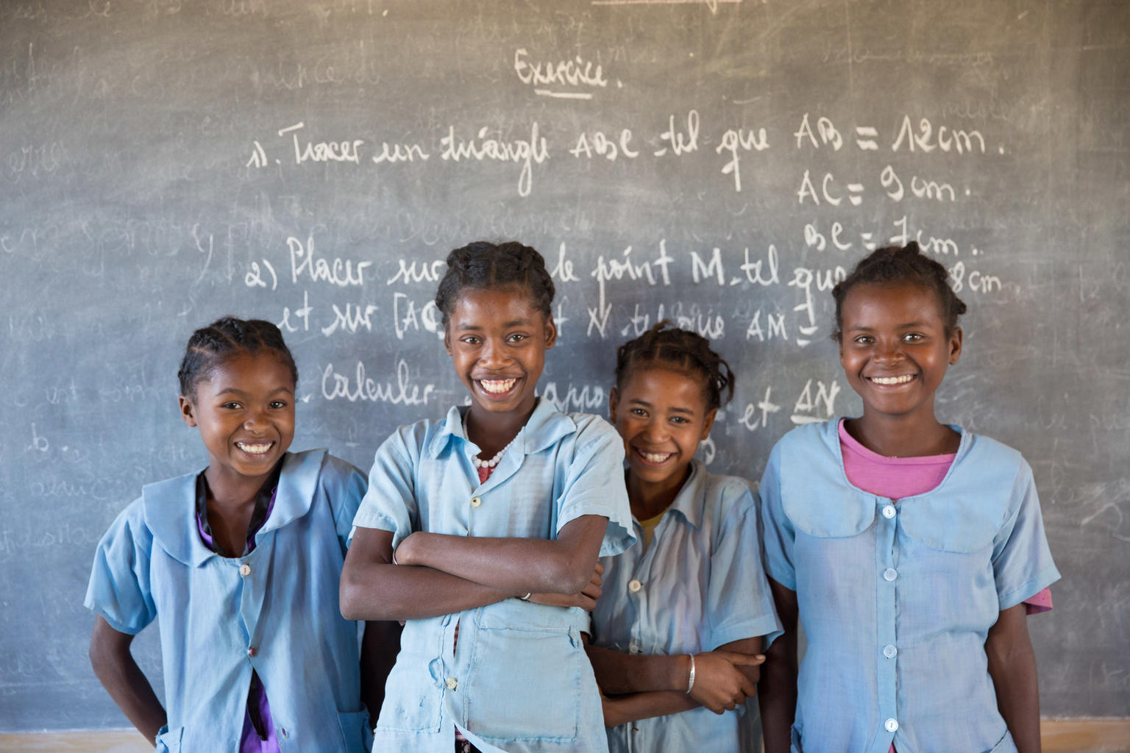
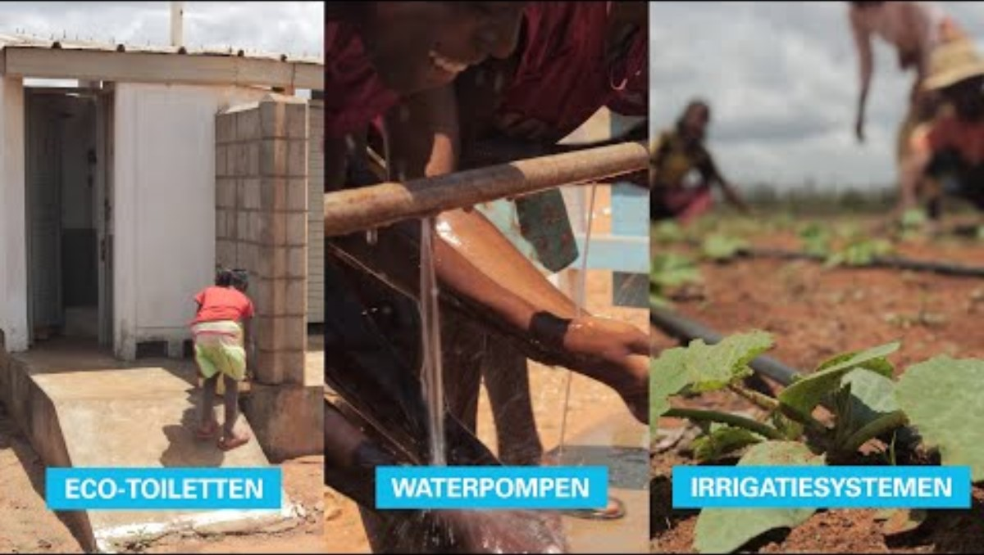





Klimaatslimme dorpen is een van de programma's waar je als Business Buddie aan kunt bijdragen. Met onze steun worden 20 dorpen in Madagaskar die kwetsbaar zijn voor klimaatverandering, klimaatslim. UNICEF geeft deze dorpen onder meer toegang tot watersystemen op zonne-energie, ecologische toiletten en duurzame elektriciteit.

